Slide 1
تقسيم النباتات حسب علاقتها المائية
Hydrophytes نباتات مائية
Xerophytes نباتات جفافية
Mesophytes نباتات وسطية

Slide 2
Xerophytes نباتات جفافية
هي نباتات لديها صفات مورفولوجية أو فسيولوجية تساعدها على تحاشي أو تحمل الجفاف.
Ephemeral annuals 1) النباتات الحولية الموسمية
Ephemeroids 2) النباتات شبة الموسمية
Perennial succulents 3) النباتات المعمرة العصارية
Sclerophytes 4) النباتات الجفافية القاسية

Slide 3
1) النباتات الحولية الموسمية Ephemeral annuals
تتمكن هذه النباتات من إكمال دورة حياتها في فترة قصيرة تكون في المتوسط بين ٦ و ٨ أسابيع، ويقتصر نشاطها الخضري على فترة الأمطار القصيرة وتقضي فترة الجفاف التي قد تمتد إلى عدة سنوات على شكل بذور كامنة.
ومن أهم المميزات المورفولوجية:
صغيرة الحجم.
مجموعها الجذري ضحل قليل العمق ولكنه ينتشر أفقيا ليغطي مساحة كبيرة من التربة.

Slide 4
يعتمد بقاء النباتات الحولية الهاربة من الجفاف في البيئة الصحراوية كليًا على قدرتها في إنتاج البذور، لذا فإنها بالإضافة إلى سرعة نموها وقدرتها على الإزهار والإثمار المبكر تتميز بقدرة فائقة على تنظيم حجمها تبعا لظروف النمو المتاحة في البيئة التي تعمرها.
نبات القرمل
Zygophyllum simplex

Slide 5
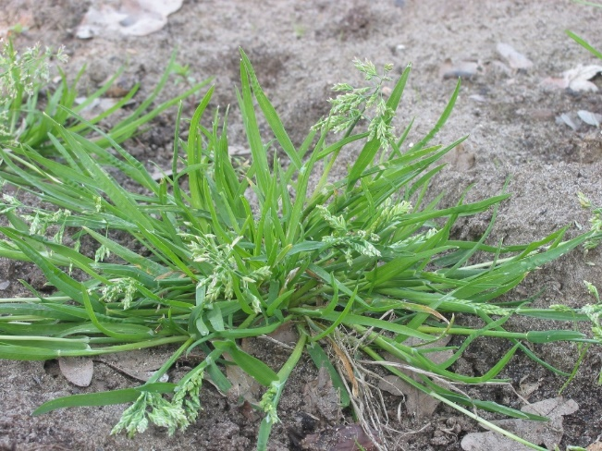
2) النباتات شبة الموسمية(Ephemeroids)
تشبه هذه النباتات المعمرة النباتات الموسمية سريعة الزوال في أنها تمارس نشاطها الخضري في الموسم المطري.
تتميز بفترة نمو قصيرة حيث تتكمن من إكمال دورة حياتها خلال 1-3 أشهر فتعطي بذورًا جديدة.
مع بداية فصل الجفاف يجف المجموع الخضري الذي فوق التربة ويموت وتبقى أجزاؤها المطمورة في التربة.
Poa sinaica

Slide 6
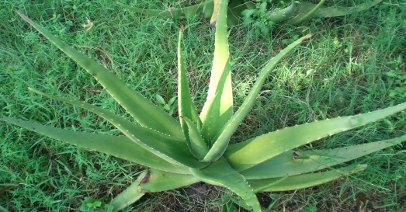
Perennial succulents 3) النباتات المعمرة العصارية
تتميز النباتات العصارية المعمرة بوفرة الأنسجة البرنشيمية الرخوة التي تختزل فيها الفراغات بين الخلوية بينما تتضخم فيها الفجوات الخلوية وتتسع كثيرًا مما يمكن النبات من خزن أكبر قدر من الماء الذي يجمعه خلال موسم الأمطار ليستعمله خلال فصل الجفاف
يخزن النبات الماء في الأوراق
كما في نبات الصبار
أو في الجذور كما في نبات
Aloe vera
Caralluma penicillata

Slide 7
Sclerophytes 4) النباتات الجفافية القاسية
وتضم هذه معظم النباتات الصحراوية المعمرة التي تنتمي إلى أنماط مورفولوجية مختلفة من أعشاب متخشبة وحشائش وشجيرات وأشجار.
وتمتلك هذه النباتات تكيفات مختلفة تمكنها من مقاومة أو تحمل الجفاف.
تواجه ظروف شح الموارد المائية المتاحة وشدة عوامل التبخر التي تزيد من فقد الماء بالنتح ولذلك لا بد لها من أن تزيد مواردها المائية بزيادة امتصاص الماء والحصول عليه ونقله بكفاءة وسرعة إلى الأجزاء الناتحة وأن تقلل من فقده بالنتح حتى تستطيع أن تحفظ توازنها المائي في حالة تسمح باستمرار حياتها.

Slide 8
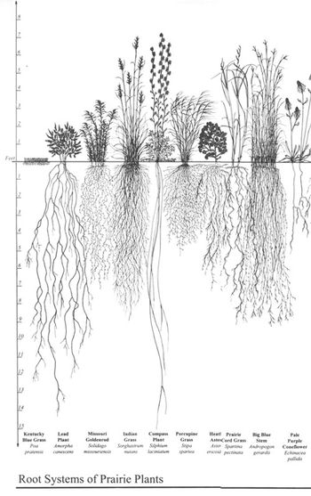
تكيفات النباتات الجفافية القاسية:

Slide 9
تكيفات النباتات الجفافية القاسية:
زيادة القدرة على الحصول على الماء وكفاءة توصيله
القدرة على تقليل فقد الماء
تخفيض النتح الثغري والأدمي
آليات إنبات البذور

Slide 10
تكيفات النباتات الجفافية القاسية:
زيادة القدرة على الحصول على الماء وكفاءة توصيله إلى السطح الناتح:
إنتاج مجموع جذري غزير يستطيع أن يشغل أكبر حجم ممكن من التربة للحصول منه على الماء.
إنتاج جذور عميقة تصل إلى مستوى الماء الأرضي.
قدرة عالية لامتصاص الماء من التربة.

Slide 11
- القدرة على تقليل فقد الماء:
تمتلك صفات مظهرية تقلل من مساحة السطح الناتح منها:
تتميز بعض النباتات بتحورات في شكل أوراقها أو أذيناتها.
تتحور الأفرع إلى أشواك كما في نبات العاقول والسلة.
تتحور الأذينات إلى أشواك كما في نبات الأكاشيا.
ظهور مجموعة من الأوراق الصغيرة الحجم في موسم الجفاف.
قد تحمل النباتات أوراقًا صغيرة في الموسم المطير ولكنها تسقطها في فصل الجفاف.
نباتات أخرى لا تحمل أوراقًا البتة وتعرف بالنباتات اللاورقية.
تجف النجيليات المعمرة وتفقد جميع أجزائها الخضراء الناتجة التي فوق الأرض في فصل الصيف.

Slide 12
- تخفيض النتح الثغري والأدمي:
تتميز بعض النباتات بمقاومتها للجفاف من خلال مقدرتها الفائقة على غلق الثغور في فترات الحر الشديد أو عندما تجف التربة وبالتالي خفض النتح الثغري.
في بعض النباتات توجد الثغور في السطح الداخلي للورقة وفي مستوى منخفض تحت سطح البشرة وبالتالي تكون بعيده عن التعرض المباشر لتيارات الهواء الحار والجاف.
بعض الثغور تحتوي على شعيرات كثيفة تعكس الإشعاعات الشمسية وتقلل التعرض لتيارات الهواء المباشرة.
ومن طرق خفض النتح الأدمي في النباتات الجفافية هو وجود أدمة سميكة وقد تكون مغطاه بمادة دهنية أو شمعية مما يقلل نسبة النتح الأدمي.

Slide 13
- إنبات البذورSeed germination
يمثل شروع البذور في الإنبات مرحلة ينتقل فيها الجنين من طور الأمان الذي يكون فيه في حالة كمون Dormancy داخل القصرة إلى طور البادرة المفعمة بالنشاط الحيوي والتي تكون أكثر اعتمادا على الظروف البيئية المحيطة بها وأكثر حساسية وتأثرا بها.
تحت الظروف الصحراوية والمحفوفة بالمخاطر يعتبر توقيت عملية الإنبات مع الموسم الذي تتهيأ فيه أفضل الظروف التي تمكن البادرة من أن تنمو وتتوطن أمرًا مهما وحاسمًا إذا أريد للبادرة أن تنمو وتصل إلى طور النضج.

Slide 14
الآليات التي تنظم عملية الإنبات تعتبر من بين التحورات المهمة التي تمكن النبات من المعيشة في البيئة الصحراوية.
يعتمد بقاء النباتات في هذه البيئة على ما تملكه من خصائص وراثية تمكنها من الاستجابة لمؤثرات ومؤشرات البيئة الخارجية بحيث لا يتم الإنبات إلا في المكان والزمان المناسبين حيث تتوافر أفضل الظروف البيئية للنمو والتكاثر.

Slide 15
تقسيم النباتات حسب علاقتها المائية
Hydrophytes نباتات مائية
Xerophytes نباتات جفافية
Mesophytes نباتات وسطية

Slide 16
Mesophytes نباتات وسطية
هي النباتات التي تعيش في بيئة لا يزيد فيها ماء التربة عادة فيصل إلى حد التشبع ولا ينقص إلى حد الجفاف.
لا تعيش هذه النباتات في الماء ولا في التربة المشبعة به، ولا ينقص فيها الماء إلى حد الجفاف.
ونظرًا لأن هذه المجموعة تحتل مكانًا وسطًا بين النباتات الجفافية والمائية فإنها تتدرج من ناحية نمو نباتات التربة الجافة ومن ناحية أخرى نحو النباتات البرمائية

Slide 17
تتميز جذور هذه المجموعة من النباتات بأنها واسعة الامتداد وغزيرة التفرع ويساوى طول الجذور عادة مع ارتفاع المجموع الخضري باستثناء الأشجار.
تنمو الشعيرات الجذرية بغزارة و ترتبط غالباً بالبكتيريا أو الفطريات المتوافرة فتكون العقد البكتيرية Root nodules
أو المايكورايزا Mycorrhiza

Slide 18
Ecological Factors العوامل البيئية
(1-مجموعة العوامل المناخية (الجوية
Climatic (atmospheric) factors
2-مجموعة عوامل التربة
Edaphic (soil) factors
(3-مجموعة عوامل الموقع (العوامل الطبوغرافية
Orographic (topographic) factors
4-مجموعة العوامل الأحيائية
Biotic factors

